Slide 1

근태관리시스템 사용자화면 정의서.
작성자 : 오택주
작성일 : 2024. 03. 20.

Slide 2
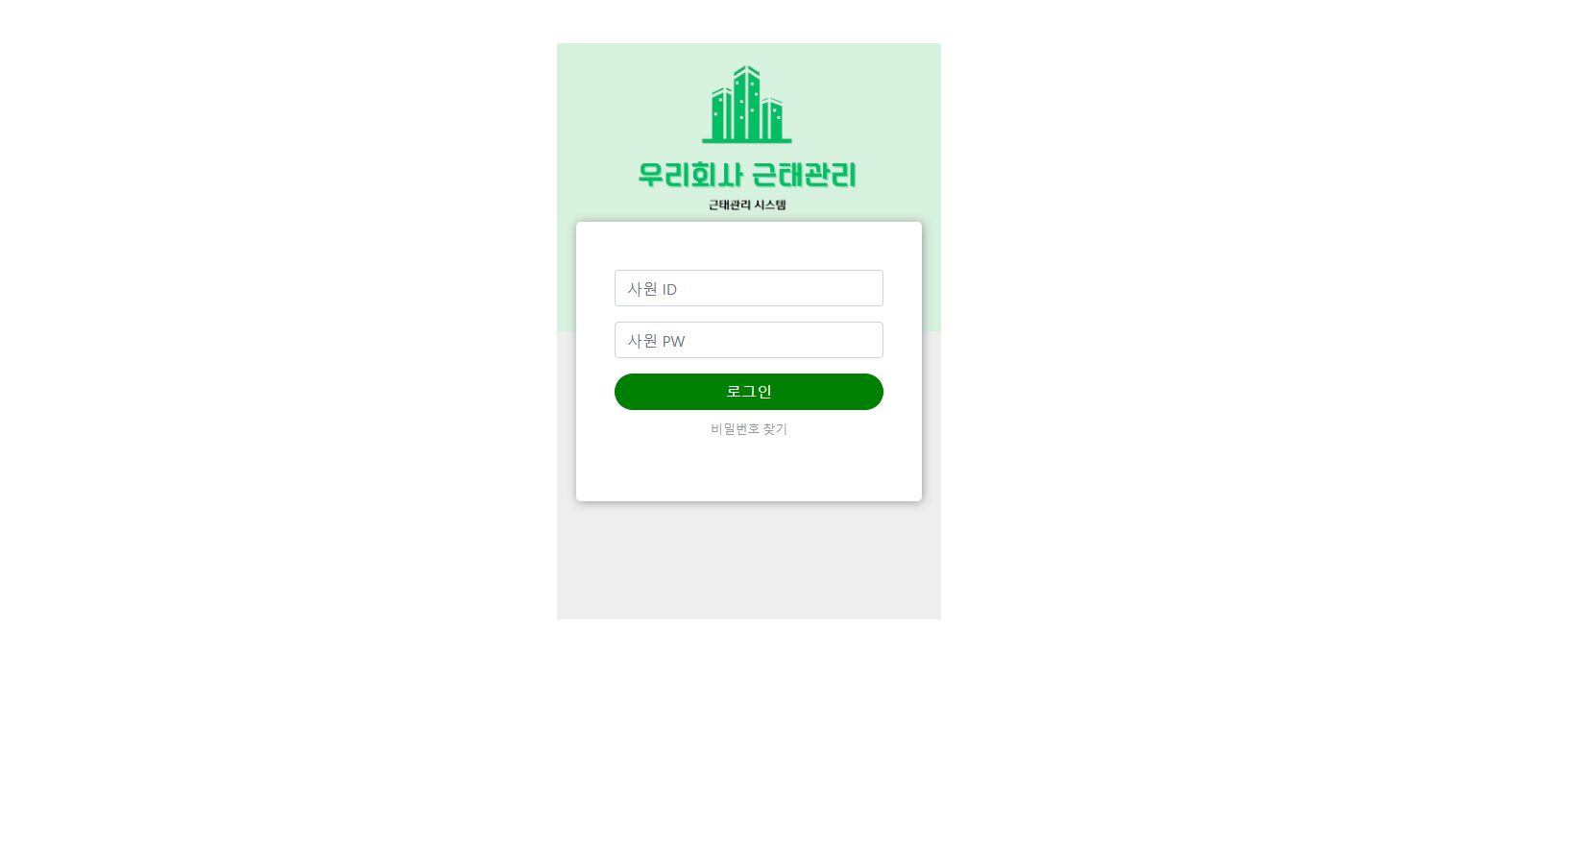
화면 번호 | Page-1 | 화면 이름 | 로그인 화면
화면 경로 | /user/login | 작성자 | 오택주
화면설명
1 | 아이디와 비밀번호를 입력하여 로그인을 할 수 있다.
2 | ‘비밀번호 찾기’ 버튼을 클릭하여 비밀번호를 찾을 수 있다.
3 | 비회원은 ‘로그인 화면’ 만 볼 수 있다
4
5
6
7
8
9
1
2

Slide 3
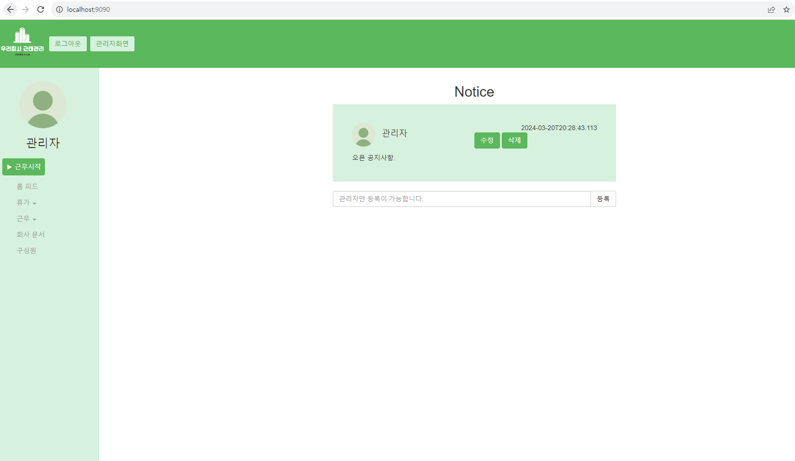
화면 번호 | Page-2 | 화면 이름 | 홈 화면 (메인 화면)
화면 경로 | / | 작성자 | 오택주
화면설명
1 | 로고를 클릭하면 홈화면으로 이동한다.
2 | ‘로그아웃’ 버튼 클릭 시 로그아웃 상태로 변경된다.
3 | 관리자 권한이 있는 회원의 경우만 버튼이 보여지며 클릭 시 관리자 화면으로 넘어간다.
4 | 회원의 프로필사진이 표시된다. 해당 프로필사진 클릭 시 프로필사진 변경이 가능하다.
5 | 근무시작 버튼 클릭 시 당일의 근무가 시작되며 버튼이 ‘근무종료’ 버튼으로 변경된다. 근무는 계정당 하루 한번만 생성이 가능하다.
6 | 사이드 메뉴 클릭 시 해당하는 화면이로 이동한다.
7 | 관리자 권한이 있는 경우 , 공지사항을 등록할 수 있다.
8 | 등록된 공지사항을 확인할 수 있다. 작성한 관리자의 이름과 프로필사진, 내용이 표기된다. 수정과 삭제는 작성자만 가능하다.
9
1
2
3
4
8
5
6
7

Slide 4
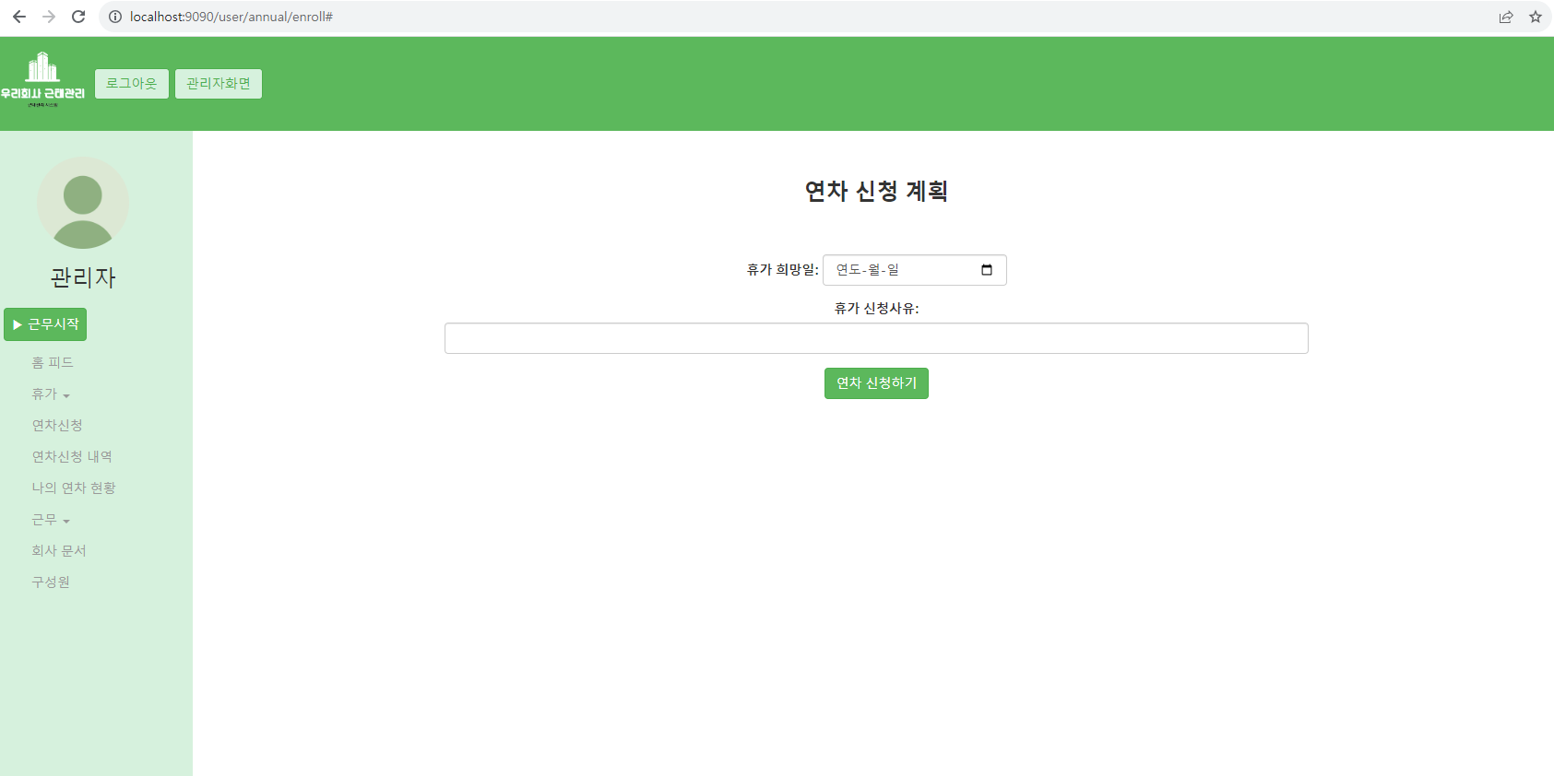
화면 번호 | Page-3 | 화면 이름 | 연차(휴가) 신청 화면
화면 경로 | user/annual/enroll | 작성자 | 오택주
화면설명
1 | 연차 희망일을 입력한다.
2 | 연차 신청 사유를 작성한다.
3
4
5
6
7
8
9
1
2

Slide 5
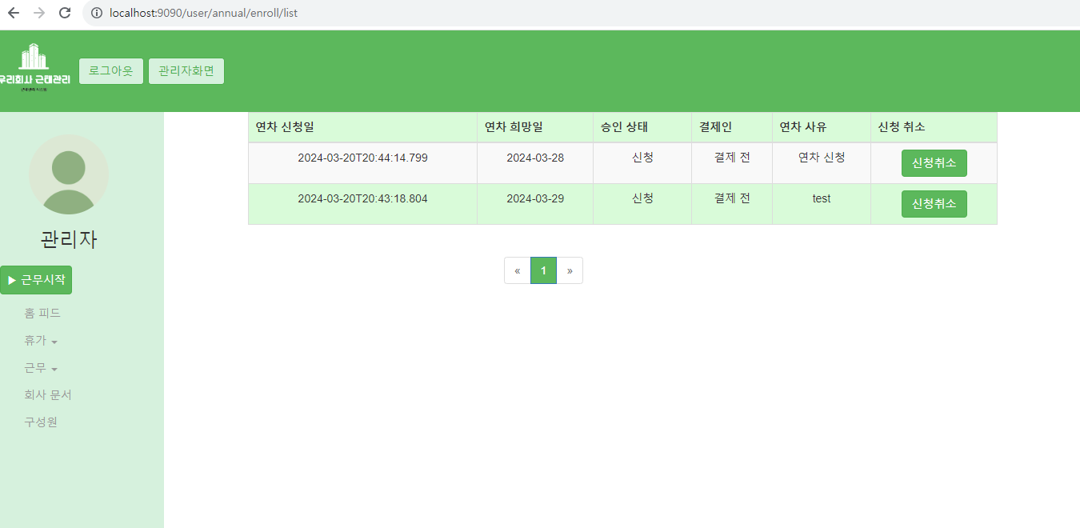
화면 번호 | Page-4 | 화면 이름 | 연차(휴가) 신청 내역
화면 경로 | /user/annual/enroll/list | 작성자 | 오택주
화면설명
1 | 신청한 연차(휴가) 의 내역과 상태를 확인 할 수 있다.
2 | 연차의 승인상태가 ‘결제 전‘ 인 경우 취소버튼을 통해 신청을 취소할 수 있다.
3
4
5
6
7
8
9
1
2

Slide 6
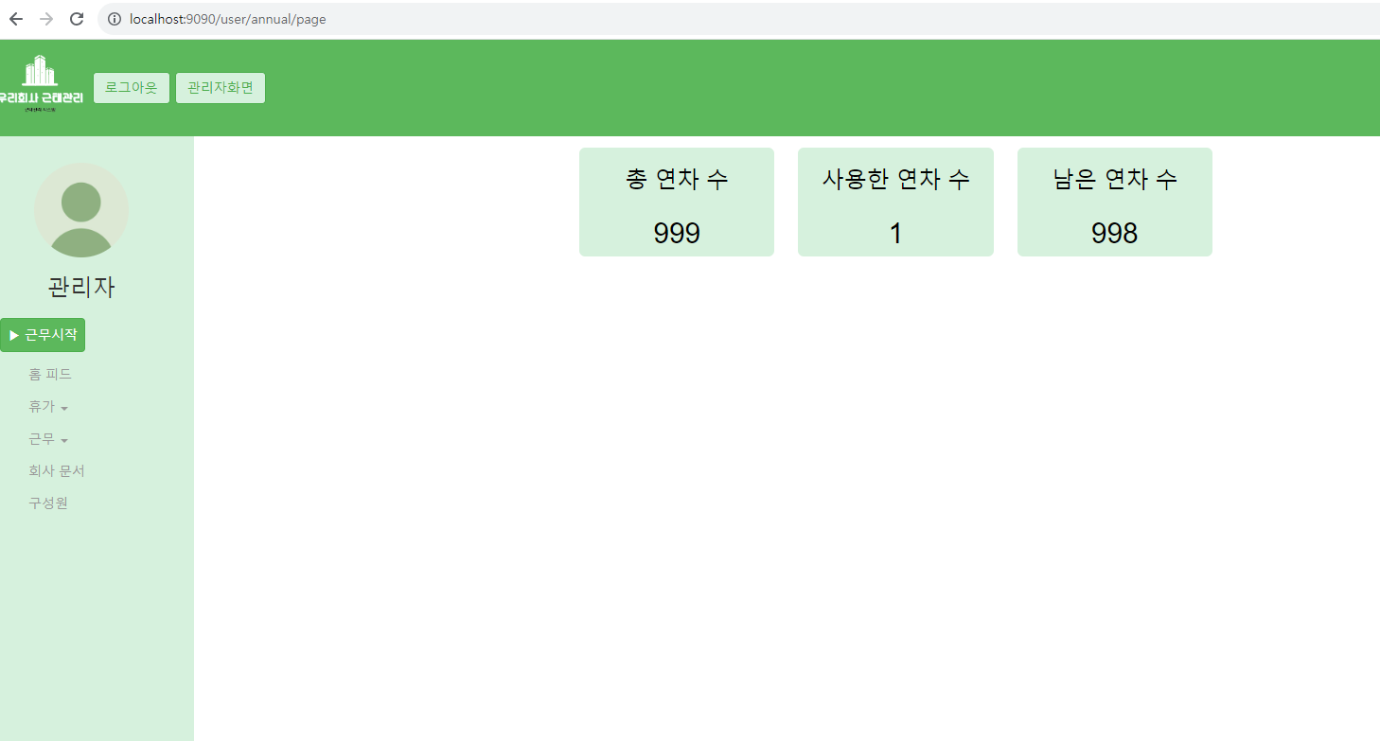
화면 번호 | Page-5 | 화면 이름 | 나의 연차 현황
화면 경로 | /user/annual/page | 작성자 | 오택주
화면설명
1 | 나의 잔여 연차와 사용한 연차 , 총 지급된 연차 를 확인할 수 있다.
2
3
4
5
6
7
8
9
1

Slide 7
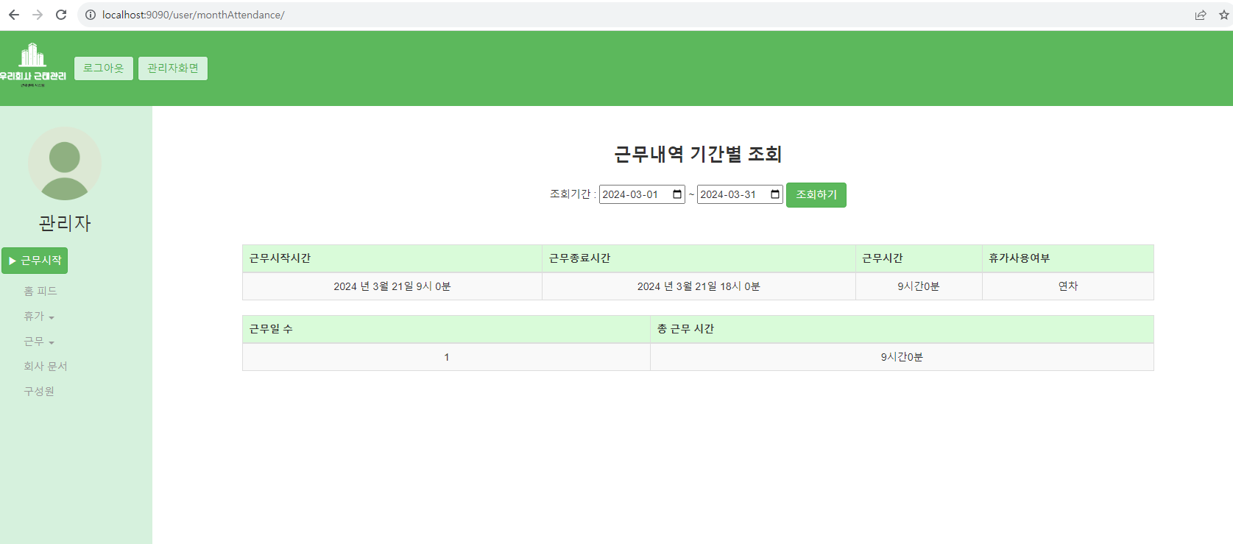
화면 번호 | Page-6 | 화면 이름 | 근무내역 조회
화면 경로 | /user/monthAttendance/ | 작성자 | 오택주
화면설명
1 | 조회 할 근무내역을 설정할 수 있다. 조회 기간은 최대 3개월이다.
2 | 조회한 기간의 근무내역을 확인할 수 있다.
3 | 조회한 기간의 총 근무일/ 총 근무시간을 확인할 수 있다.
4
5
6
7
8
9
1
2
3

Slide 8
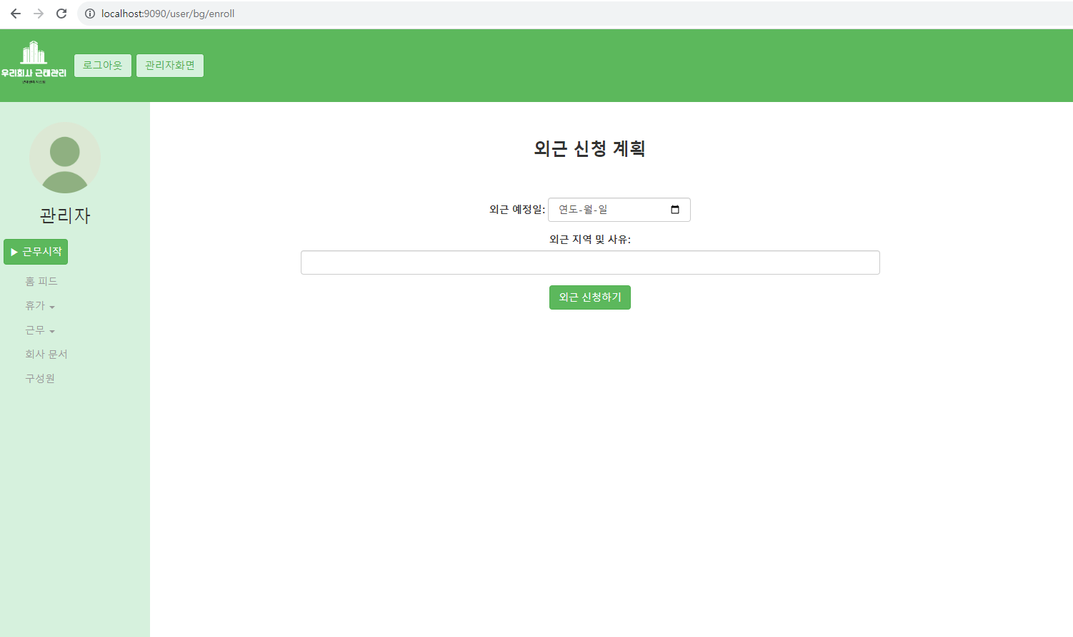
화면 번호 | Page-7 | 화면 이름 | 외근 신청
화면 경로 | /user/bg/enroll | 작성자 | 오택주
화면설명
1 | 외근일을 선택한다.
2 | 외근지와 사유 를 입력한다.
3
4
5
6
7
8
9
1
2

Slide 9
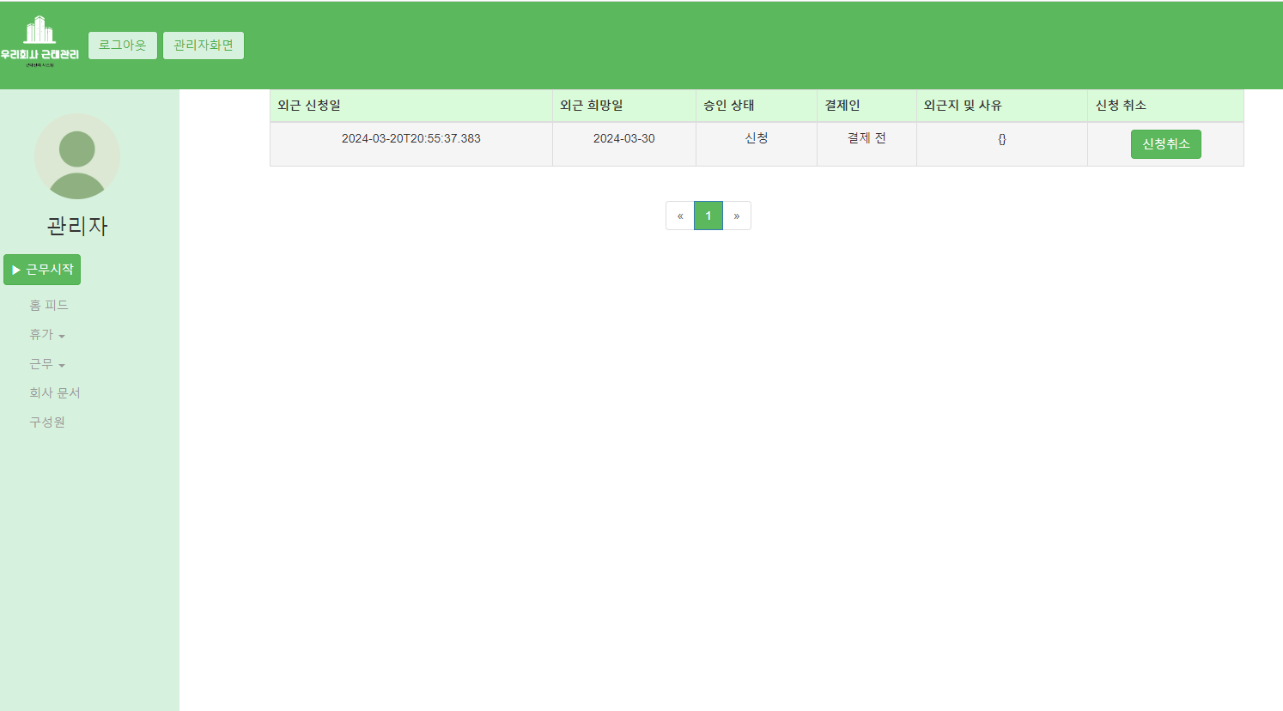
화면 번호 | Page-8 | 화면 이름 | 외근 신청내역
화면 경로 | /user/bg/enroll/list | 작성자 | 오택주
화면설명
1 | 신청한 외근 의 내역과 상태를 확인 할 수 있다.
2 | 외근의 승인상태가 ‘결제 전‘ 인 경우 취소버튼을 통해 신청을 취소할 수 있다.
3
4
5
6
7
8
9
1
2

Slide 10
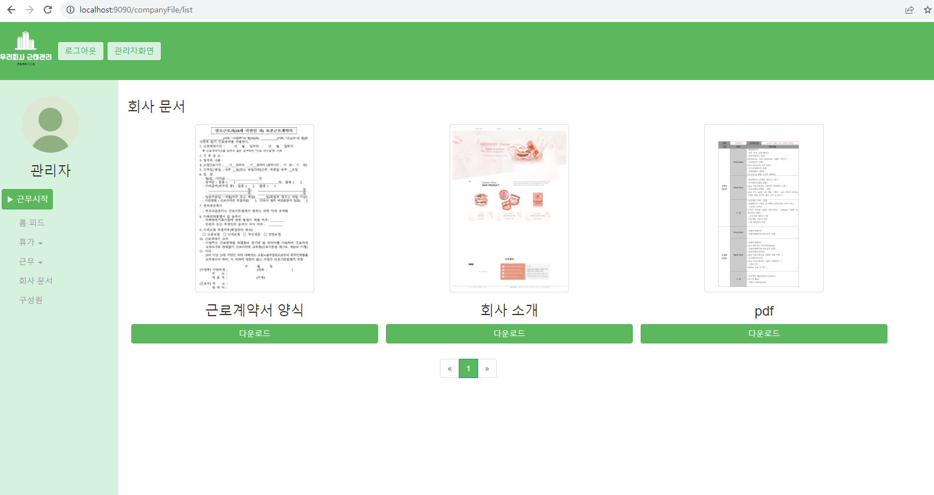
화면 번호 | Page-9 | 화면 이름 | 회사 문서
화면 경로 | /companyFile/list | 작성자 | 오택주
화면설명
1 | 관리자가 업로드한 회사문서 목록을 확인할 수 있다
2 | 이미지 파일의 경우 해당 이미지가 목록에 보여진다.
3 | PDF 파일의 경우 첫 페이지가 썸네일로 설정되어 해당 썸네일 이미지가 목록에 보여진다.
4 | 다운로드 버튼을 클릭하면 다운로드를 할 수 있다.
5
6
7
8
9
1
2
3
4

Slide 11
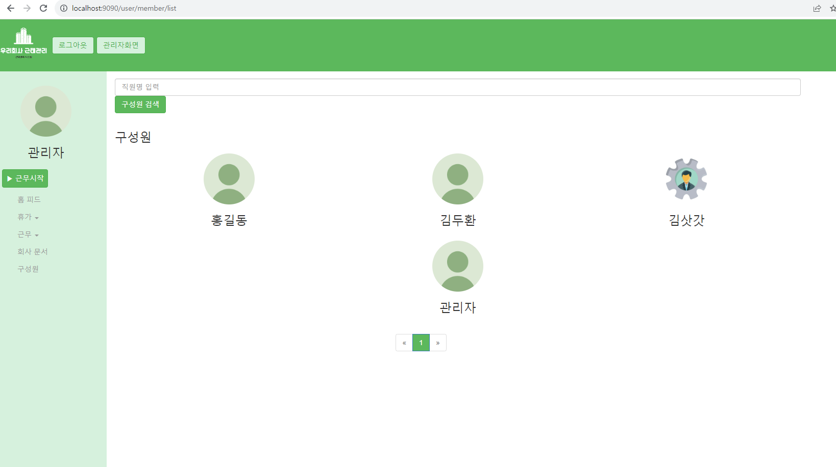
화면 번호 | Page-10 | 화면 이름 | 구성원
화면 경로 | /user/member/list | 작성자 | 오택주
화면설명
1 | 구성원을 이름으로 검색할 수 있다.
2 | 전체 구성원의 목록을 확인할 수 있다.
3
4
5
6
7
8
9
1
2

Slide 12
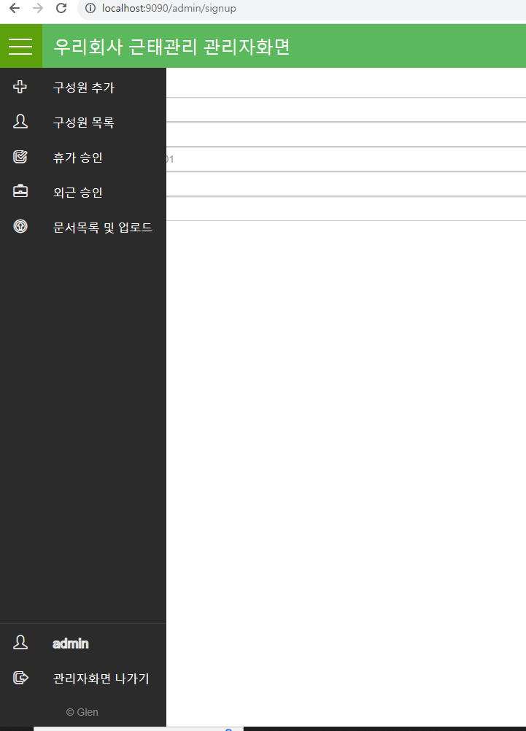
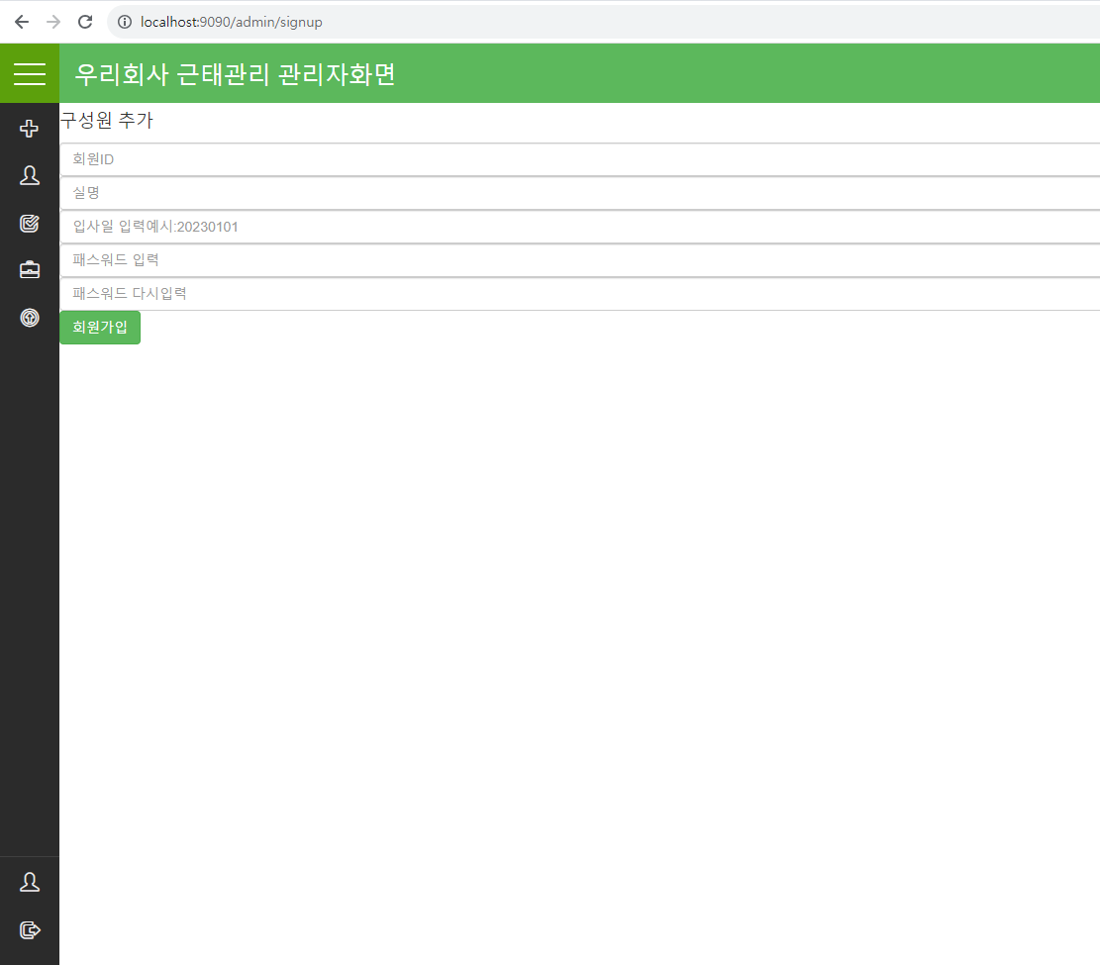
화면 번호 | Page-11 | 화면 이름 | 관리자 화면 (구성원 추가)
화면 경로 | /admin/signup | 작성자 | 오택주
화면설명
1 | 메뉴 버튼 클릭 시 슬라이드가 활성화 되어 사이드버튼의 설명을 확인할 수 있다.
2 | 사이드 버튼 클릭시 해당화면으로 이동한다.
3 | 사이드바 하단에는 접속자정보와 나가기 버튼이 있다.
4 | 추가할 구성원의 정보를 입력하여 추가할 수 있다.
5
6
7
8
9
1
2
4
3

Slide 13
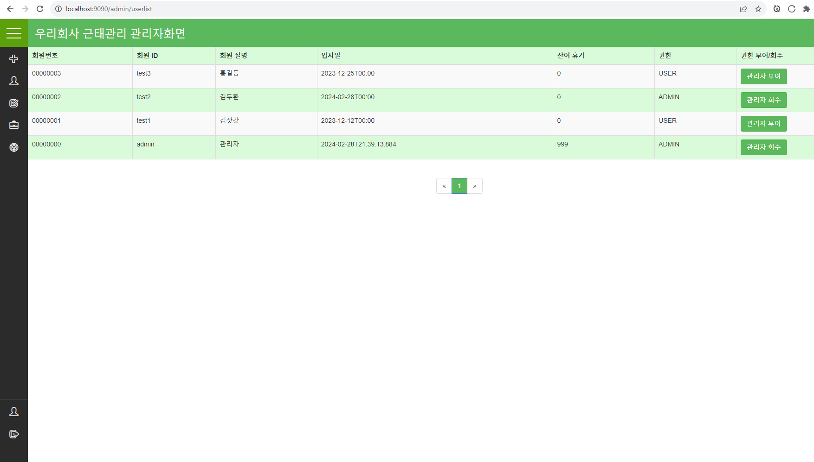
화면 번호 | Page-12 | 화면 이름 | 관리자 화면(구성원 목록)
화면 경로 | /admin/userlist | 작성자 | 오택주
화면설명
1 | 전체 구성원의 정보를 목록으로 확인할 수 있다.
2 | 구성원의 권한을 부여하거나 회수할 수 있다.
3
4
5
6
7
8
9
1
2

Slide 14
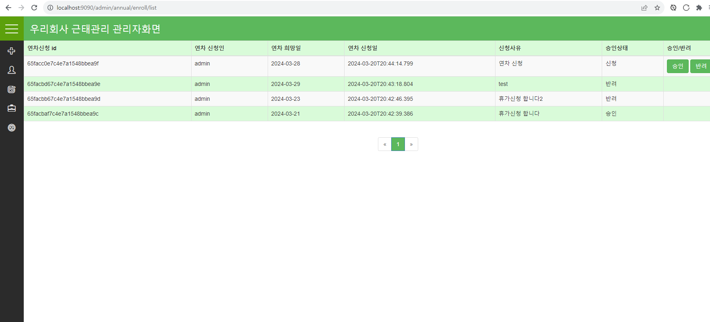
화면 번호 | Page-13 | 화면 이름 | 관리자 화면(휴가 승인)
화면 경로 | /admin/annual/enroll/list | 작성자 | 오택주
화면설명
1 | 구성원들이 신청한 연차들의 목록을 확인할 수 있다.
2 | 연차를 승인하거나 반려할 수 있다.
3
4
5
6
7
8
9
1
2

Slide 15
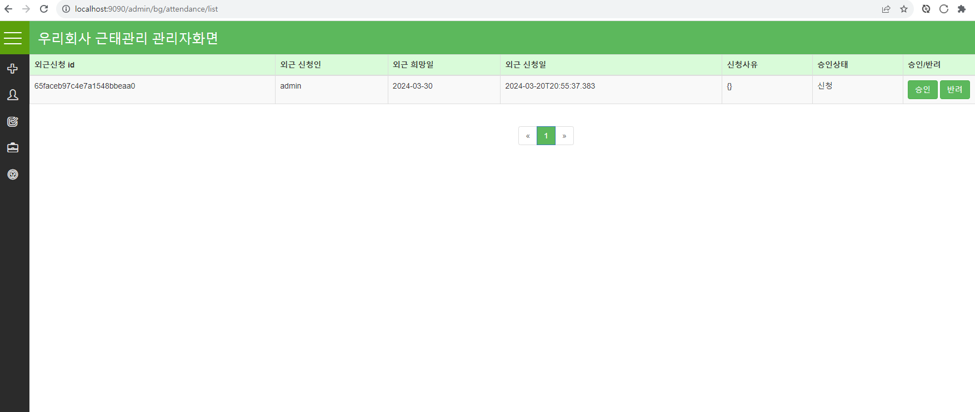
화면 번호 | Page-14 | 화면 이름 | 관리자 화면(외근 승인)
화면 경로 | /admin/bg/attendance/list | 작성자 | 오택주
화면설명
1 | 구성원들이 신청한 외근 목록을 확인할 수 있다.
2 | 외근을 승인하거나 반려할 수 있다.
3
4
5
6
7
8
9
1
2

Slide 16
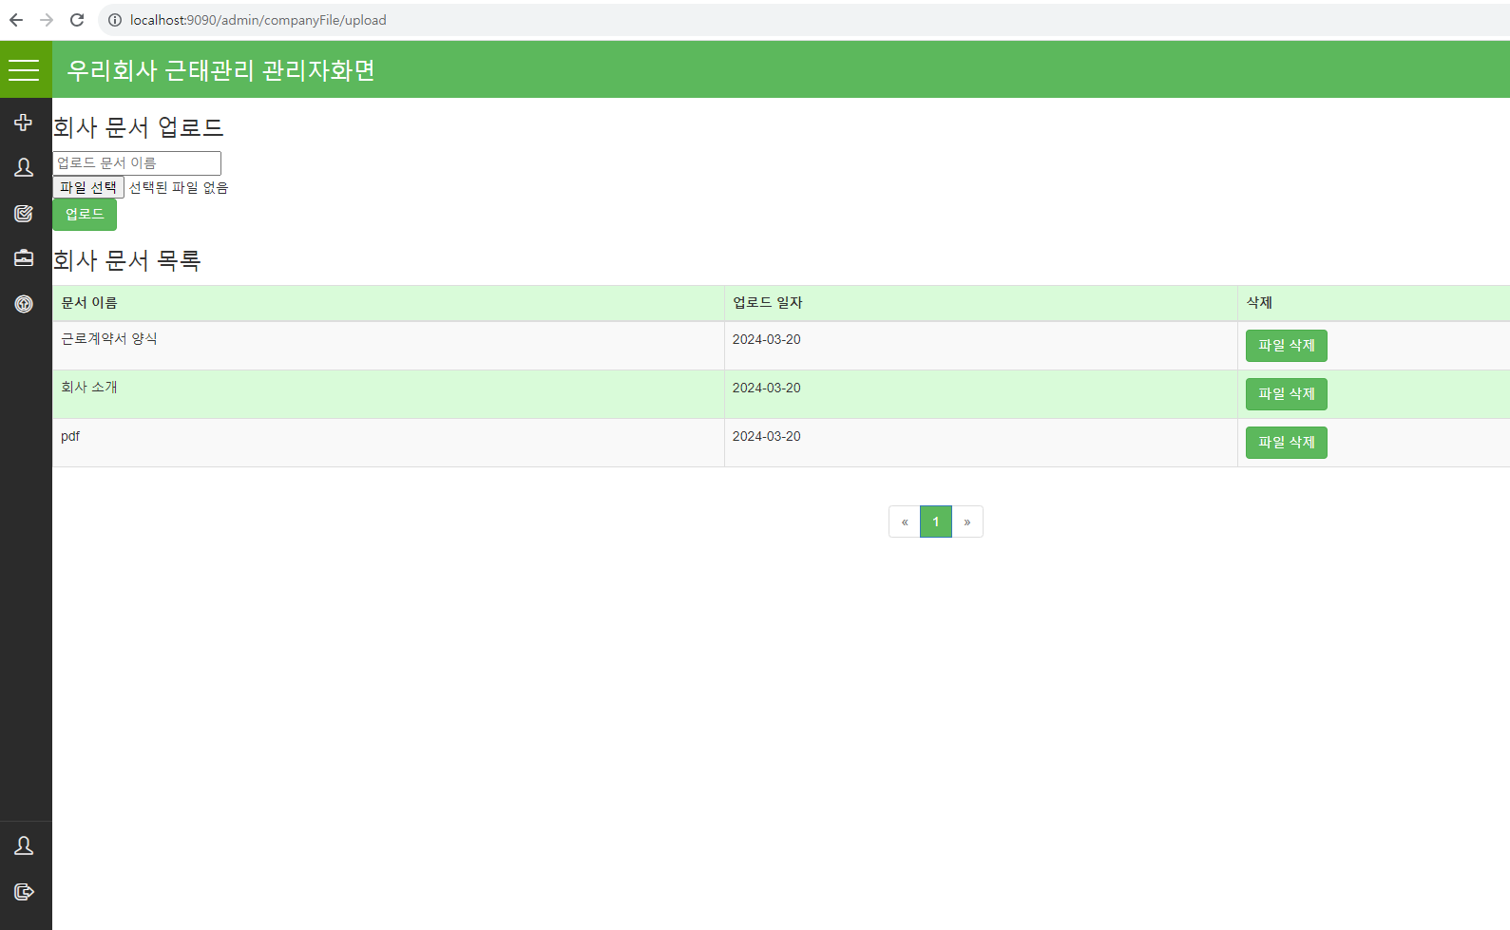
화면 번호 | Page-15 | 화면 이름 | 관리자 화면(문서목록 및 업로드)
화면 경로 | /admin/companyFile/upload | 작성자 | 오택주
화면설명
1 | 회사 문서를 업로드 할 수 있다. 제목과 파일을 등록할 수 있으며 파일은 이미지파일과 pdf 파일만 등록이 가능하다.
2 | 업로드 된 회사문서 목록을 확인할 수 있다.
3 | 업로드 된 회서문서를 삭제할 수 있다.
4
5
6
7
8
9
1
2
3

